Slide 1

Comportamiento del IPC
de alimentos y bebidas
no alcohólicas
Agosto de 2022
UPRA
Unidad de Planificación Rural Agropecuaria
05 de septiembre de 2022

Slide 2

IPC
IPC división de alimentos y bebidas no alcohólicas en agosto de 2022
Variación mensual, año corrido y anual (2021 - 2022)
En agosto el IPC de la división de los alimentos y bebidas no alcohólicas registró una variación de 1,85% con respecto al mes anterior.
En lo corrido del año (enero - agosto), el precio de los alimentos y bebidas no alcohólicas presentó una variación de 19,27% con respecto a diciembre del año anterior.
En agosto de 2022 el precio de los alimentos y bebidas no alcohólicas presentó una variación de 25,57% en comparación con agosto de 2021.
Fuente: DANE. Cálculos UPRA

Slide 3
IPC
Variación mensual
por división de gasto agosto 2022
En agosto, la división de alimentos y bebidas no alcohólicas registró un aumento de 1,85% con respecto al mes de julio, y se ubicó 0,83 puntos porcentuales por encima de la variación nacional (1,02%) siendo la primera división con mayor variación este mes.
Fuente: DANE. Cálculos UPRA

Slide 4
IPC
Variación mensual
IPC total vs IPC alimentos y bebidas no alcohólicas
Agosto (2020-2022)
fue la variación mensual del IPC de alimentos y bebidas no alcohólicas
respecto al mismo mes del año pasado, cuando fue de 1,08%
En agosto de 2022
1,85%
+0,77 p.p.
Fuente: DANE. Cálculos UPRA

Slide 5

IPC
Comportamiento mensual de los precios al consumidor
de los principales alimentos
en agosto de 2022
Producto | Variación (%) | Contribución (p.p)*
Frutas frescas | 3,18 | 0,180
Huevos | 3,32 | 0,152
Cebolla | 11,70 | 0,149
Arroz | 2,24 | 0,129
Pan | 2,74 | 0,116
Carne de aves | 1,34 | 0,111
Legumbres secas | 6,31 | 0,110
Hortalizas y legumbres frescas | 3,44 | 0,101
Carne de res y derivados | 0,62 | 0,086
Carne de cerdo y derivados | 2,87 | 0,085
Durante el mes de agosto de 2022 los alimentos con mayor contribución al aumento de precios fueron:
Fuente: DANE. Cálculos UPRA. *Contribución en el IPC de alimentos y bebidas no alcohólicas

Slide 6

IPC
Comportamiento mensual de los precios al consumidor
de los principales alimentos
en agosto de 2022
Producto | Variación (%) | Contribución (p.p)*
Papas | -9,31 | -0,191
Tomate | -1,16 | -0,014
Moras | -2,60 | -0,012
Zanahoria | -1,76 | -0,006
Naranjas | -0,45 | -0,002
Durante el mes de agosto de 2022 bajaron de precio los siguientes alimentos:
Fuente: DANE. Cálculos UPRA *Contribución en el IPC de alimentos y bebidas no alcohólicas

Slide 7
IPC
Variación año corrido
por divisiones de gasto agosto 2022
En lo corrido del año hasta agosto, y con respecto a diciembre del año anterior, la división de alimentos y bebidas no alcohólicas registró un aumento de 19,27%, ubicándose 10,21 puntos porcentuales por encima de la variación nacional (9,06%) siendo la primera división con mayor variación en el año.
Fuente: DANE. Cálculos UPRA

Slide 8
IPC
Variación año corrido
IPC de alimentos y bebidas no alcohólicas
Enero-agosto (2020-2022)
fue la variación año corrido del IPC de alimentos y bebidas no alcohólicas
respecto al mismo periodo del año pasado, cuando fue de 11,36%
En agosto de 2022
19,27%
+7,91 p.p.
Fuente: DANE. Cálculos UPRA

Slide 9
IPC
Comportamiento año corrido de los precios al consumidor
de los principales alimentos
Enero - agosto de 2022
Producto | Variación (%) | Contribución (p.p)*
Carne de res y derivados | 17,30 | 2,418
Arroz | 36,45 | 1,838
Leche | 26,61 | 1,742
Frutas frescas | 21,47 | 1,212
Carne de aves | 12,91 | 1,122
Huevos | 22,19 | 1,003
Pan | 22,61 | 0,939
Hortalizas y legumbres frescas | 28,24 | 0,780
Plátanos | 35,01 | 0,684
Cebolla | 65,98 | 0,661
En lo corrido del año los alimentos con mayor contribución al aumentó de precio fueron:
Fuente: DANE. Cálculos UPRA. *Contribución en el IPC de alimentos y bebidas no alcohólicas

Slide 10
IPC
Comportamiento año corrido de los precios al consumidor
de los principales alimentos
Enero - agosto de 2022
Producto | Variación (%) | Contribución (p.p)*
Papas | -14,85 | -0,380
En lo corrido del año han bajado de precio los siguientes alimentos:
Fuente: DANE. Cálculos UPRA. *Contribución en el IPC de alimentos y bebidas no alcohólicas

Slide 11
IPC
Variación anual
por divisiones de gasto agosto 2022
En el mes de agosto de 2022, y con respecto al mismo mes del año anterior, la división de alimentos y bebidas no alcohólicas registró un aumento de 25,57%, ubicándose 14,73 puntos porcentuales por encima de la variación nacional (10,84%), siendo la primera división con mayor variación en este periodo.
Fuente: DANE. Cálculos UPRA

Slide 12
IPC
Variación anual
IPC de alimentos y bebidas no alcohólicas
Agosto (2016-2022)
25,57%
fue la variación anual del IPC de alimentos y bebidas no alcohólicas
+14,07 p.p.
respecto al mismo periodo del año pasado, cuando fue de 11,50%
En agosto de 2022
Fuente: DANE. Cálculos UPRA

Slide 13
IPC
Comportamiento anual de los precios al consumidor
de los principales alimentos
Agosto (2021-2022)
Producto | Variación (%) | Contribución (p.p)*
Carne de res y derivados | 26,63 | 3,630
Leche | 38,01 | 2,402
Arroz | 26,03 | 1,496
Carne de aves | 16,32 | 1,450
Frutas frescas | 24,60 | 1,425
Pan | 30,36 | 1,248
Plátanos | 65,89 | 1,104
Aceites comestibles | 26,05 | 0,989
Huevos | 20,13 | 0,974
Cebolla | 92,81 | 0,842
En los últimos 12 meses los alimentos con mayor contribución al aumentó de precio fueron:
Ningún alimento bajó de precio en agosto de 2022 en comparación con agosto de 2021
Fuente: DANE. Cálculos UPRA. *Contribución en el IPC de alimentos y bebidas no alcohólicas

Slide 14
IPC
Variación anual del IPC de los alimentos con mayor contribución
Fuente: DANE. Cálculos UPRA

Slide 15
IPC
Variación anual del IPC de los alimentos con mayor contribución
Fuente: DANE. Cálculos UPRA

Slide 16
Variación anual IPC alimentos y bebidas no alcohólicas vs. TRM 22 años: agosto 2000 – agosto 2022
IPC
-Dos años seguidos de una fuerte devaluación (59,2% ago-2015 y 38,6% feb-2016) que impactó el costo de los insumos agropecuarios
-Paro camionero
-Fenómeno de La Niña
Fuente IPC: DANE. Cálculos UPRA Fuente TRM: Superintendencia Financiera de Colombia - SFC

Slide 17
Comparativo IPC
de alimentos y bebidas
no alcohólicas
Otros países
Julio de 2022
UPRA
Unidad de Planificación Rural Agropecuaria
05 de septiembre de 2022

Slide 18
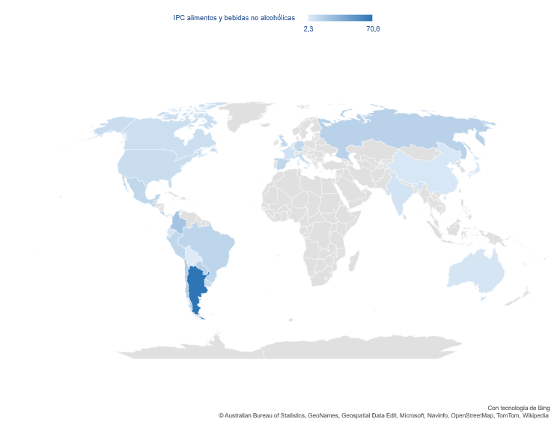
IPC de alimentos y bebidas no alcohólicas países de referencia
Variación anual alimentos y bebidas no alcohólicas principales países de referencia julio de 2022
Fuente: DANE. Cálculos UPRA. Indicadores internacionales: https://datosmacro.expansion.com/ipc y https://es.tradingeconomics.com/.
Por efectos de comparabilidad no se incluyó Venezuela cuya variación anual del IPC de alimentos y bebidas no alcohólicas en julio fue de 131,4%

Slide 19
IPC
IPC total y de alimentos y bebidas no alcohólicas países región
Variación anual
IPC total julio de 2022
Variación anual alimentos y bebidas no alcohólicas julio de 2022
Bolivia fue el país de la región con el menor aumento en el precio de los alimentos y bebidas no alcohólicas.
Fuente: Indicadores internacionales: https://datosmacro.expansion.com/ipc y https://es.tradingeconomics.com/
Por efectos de comparabilidad no se incluyó Venezuela cuya última variación anual en julio del IPC fue de 137,1% y la de los alimentos y bebidas no alcohólicas de 131,4%

Slide 20
Índice de precios de los alimentos de la FAO
La variación del índice muestra como la inflación de los alimentos ha sido un fenómeno global
Variación anual del índice de precios de los alimentos de la FAO y sus grupos de productos básicos
agosto de 2022 (precios internacionales)
Fuente: FAO Food Price Index en https://www.fao.org/worldfoodsituation/foodpricesindex/es. El índice de precios de los alimentos de la FAO consiste en una medida de la variación mensual de los precios internacionales de cinco grupos de productos básicos: cereales, aceites vegetales, productos lácteos, carne y azúcar. Estos se ponderan con las cuotas medias de exportación para un periodo determinado.

Slide 21
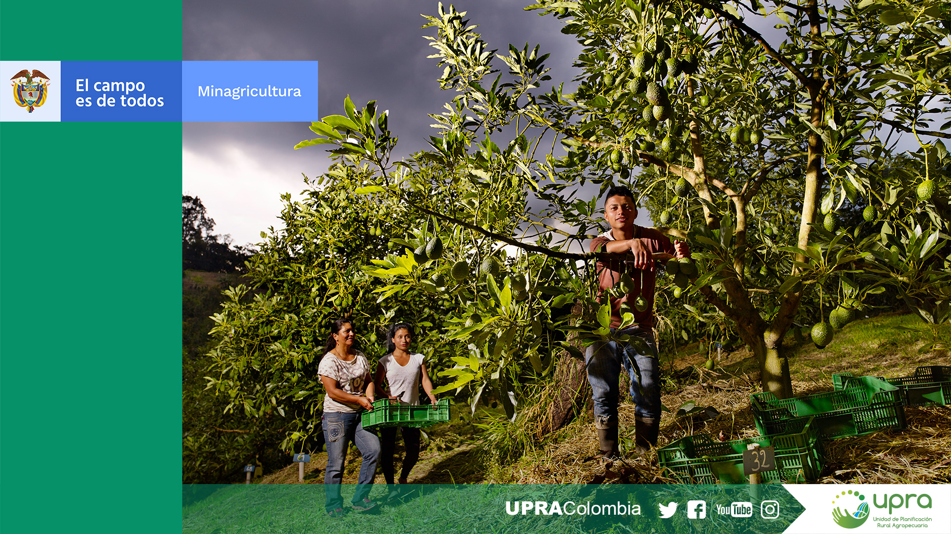
Gracias
Mes
9
2022

